Slide 1
제2장 탐색

Slide 2
이번 장에서 다루는 내용
탐색의 개념을 소개한다.
상태, 상태 공간, 연산자의 개념을 소개한다.

Slide 3
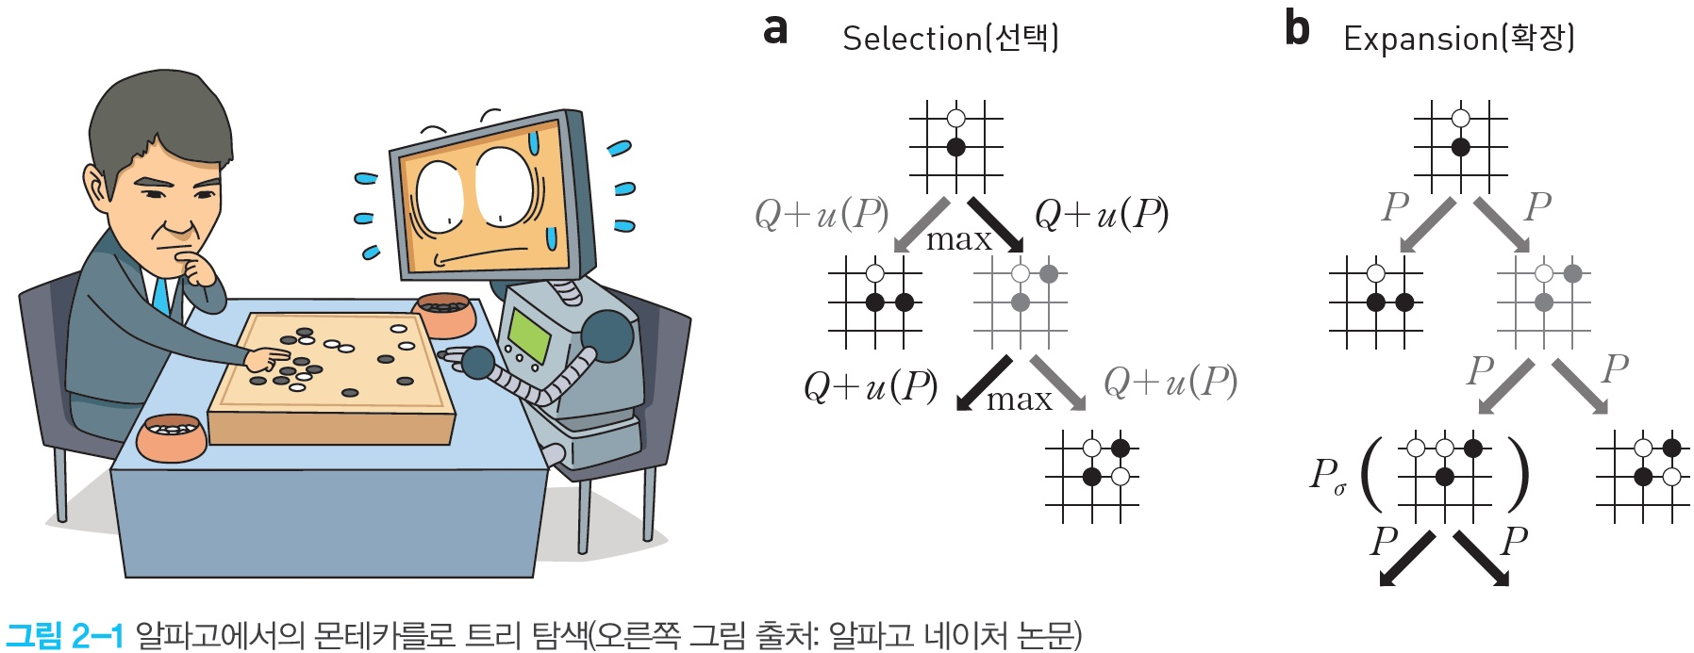
알파고는 어떻게 수를 읽었을까?
알파고는 딥러닝과 탐색 기법을 통하여 다음 수를 읽었다.

Slide 4
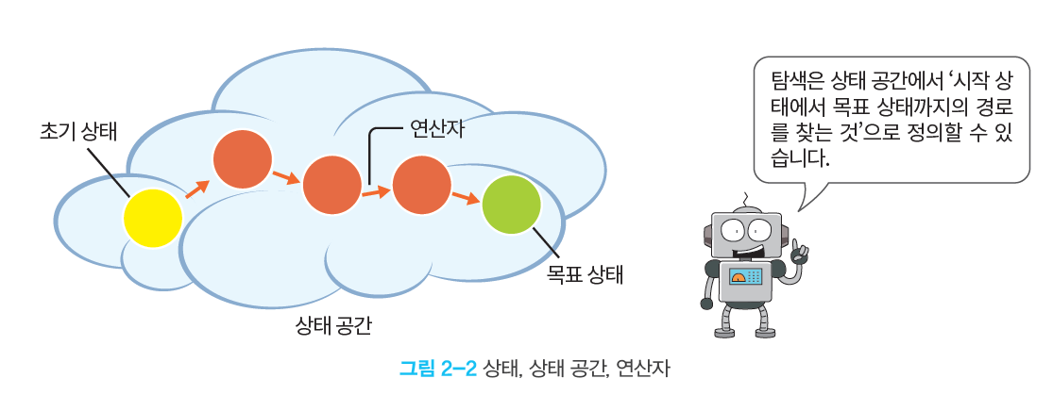
상태, 상태공간, 연산자
탐색(search)이란 상태공간에서 시작상태에서 목표상태까지의 경로를 찾는 것
상태공간(state space): 상태들이 모여 있는 공간
연산자: 다음 상태를 생성하는 것
초기상태
목표상태

Slide 5
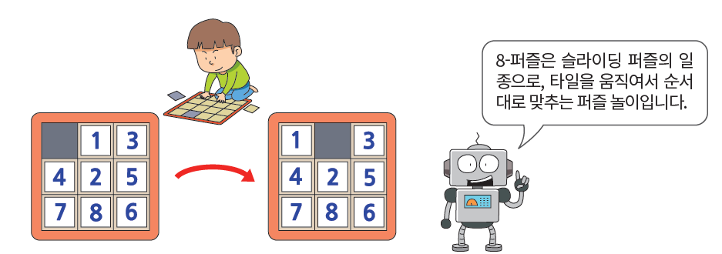
8-puzzle
http://www.puzzlopia.com/puzzles/puzzle-8/play

Slide 6
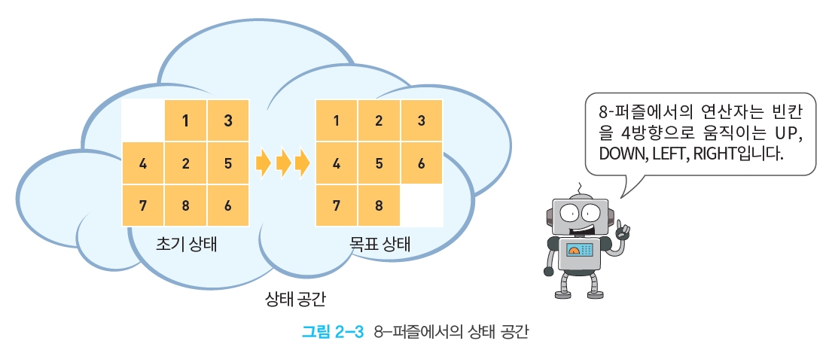
8-puzzle

Slide 7
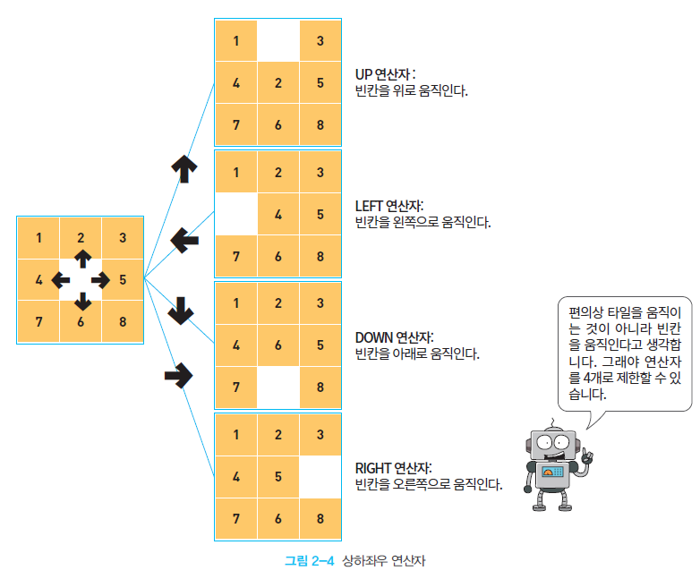
8-puzzle에서의 연산자

Slide 8
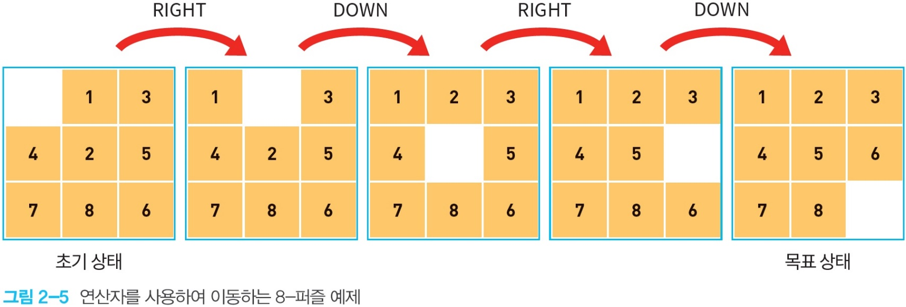
8-puzzle 에서의 상태 공간

Slide 9
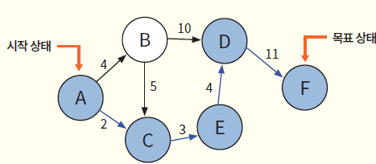
Lab: 경로 찾기 문제
탐색의 대표적인 문제 중의 하나가 경로를 찾는 문제이다. 예를 들어서 다음과 같이 도시들이 연결되어 있다고 하자.
상태?
연산자?

Slide 10
Lab: 경로 찾기 문제
이 문제에서 초기 상태, 목표 상태, 연산자 등을 생각해보자.
초기 상태는 에이전트가 A에 있는 것이다.
목표 상태는 에이전트가 F에 있는 것이다.
연산자는 가능한 경로 중에서 하나의 경로를 선택하는 것이다.

Slide 11
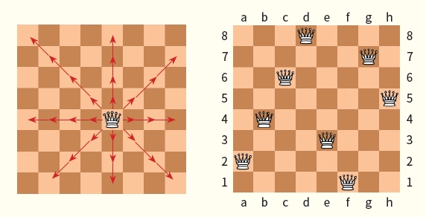
Lab:N-queen
8-queen 문제는 8×8 체스판에 두 개의 퀸이 서로를 위협하지 않도록 8개의 퀸을 배치하는 문제이다.
상태?
연산자?

Slide 12
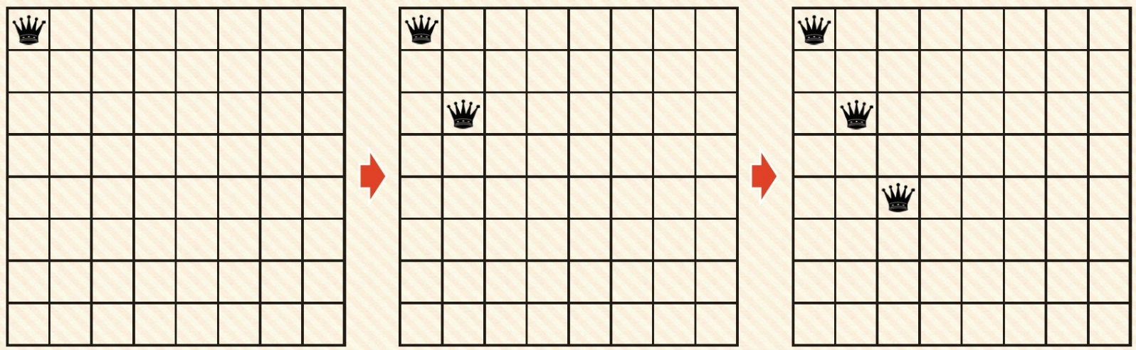
Lab:N-queen
각각의 퀸을 정해진 열에서만 움직이게 한다.

Slide 13
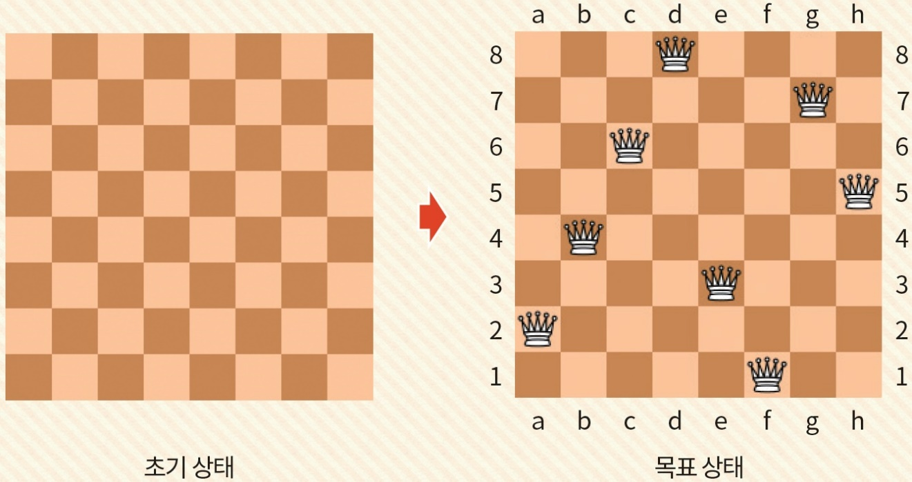
Lab:N-queen
초기 상태와 목표 상태

Slide 14
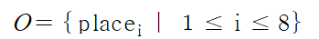

Lab:N-queen
연산자 집합
${place}_{i}연산자는 새로운 퀸을 i번째 행에 배치한다.$
${ place}_{1}$ ${→ place}_{3} {→ place}_{5}$

Slide 15
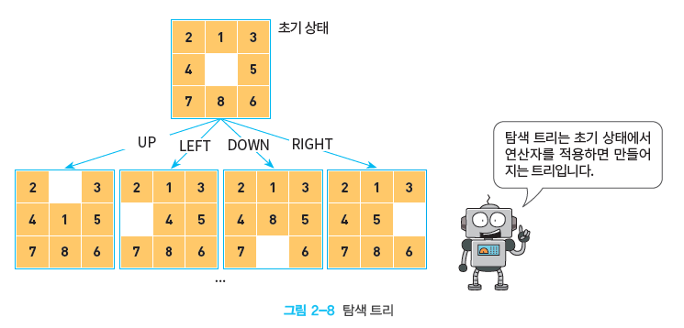
탐색 트리
상태 = 노드(node)
초기 상태 = 루트 노드
연산자 = 간선(edge)

Slide 16
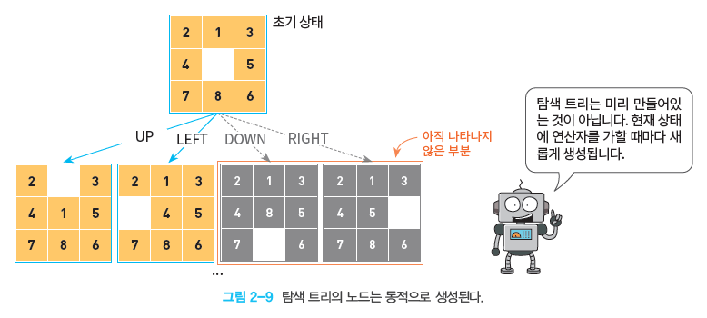
탐색 트리
연산자를 적용하기 전까지는 탐색 트리는 미리 만들어져 있지 않음!-

Slide 17
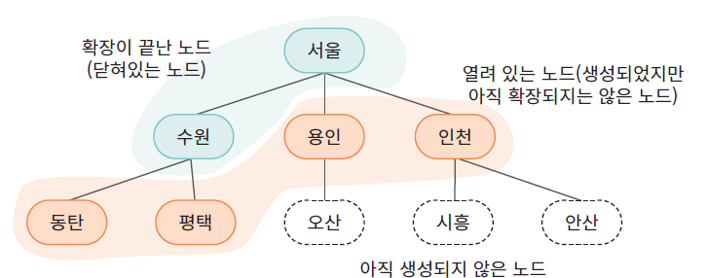
탐색 트리의 예
다음 그림은 출발 도시에서 목표 도시까지의 경로를 탐색하는 문제에서 노드들을 분류하였다.

Slide 18
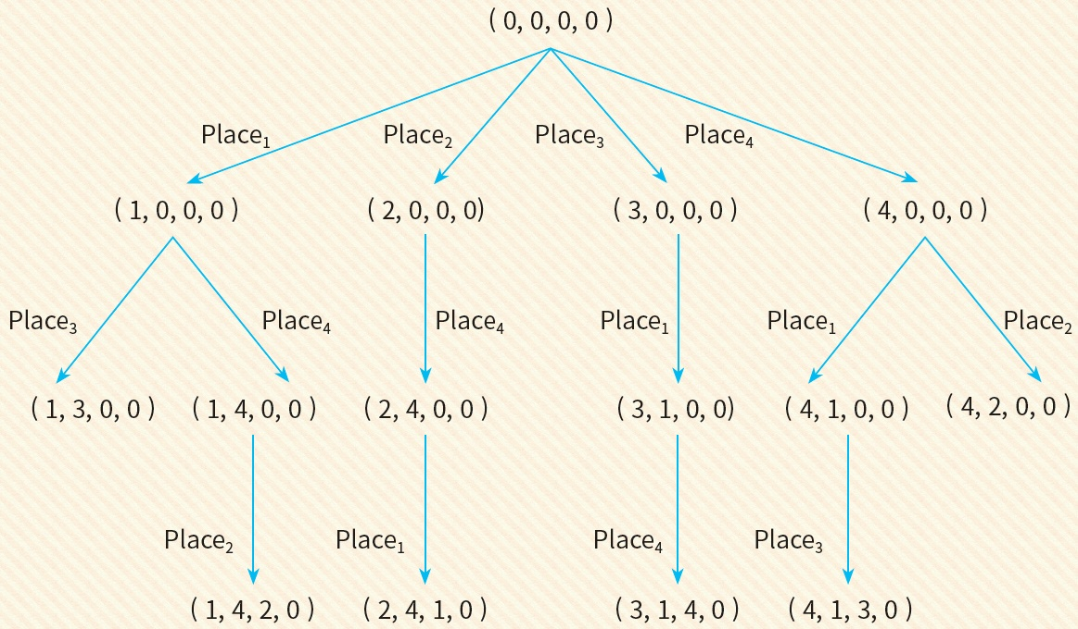
Lab: 4-queen 문제 탐색 트리의 일부

Slide 19
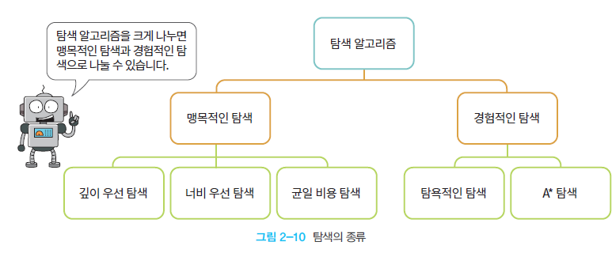
기본적인 탐색 기법

Slide 20
맹목적인 탐색 vs 경험적인 탐색
맹목적인 탐색 방법(blind search method)은 목표 노드에 대한 정보를 이용하지 않고 기계적인 순서로 노드를 확장하는 방법으로 매우 소모적인 탐색을 하게 된다.
경험적 탐색 방법(heuristic search method)은 목표 노드에 대한 경험적인 정보를 사용하는 방법이다. 따라서 효율적인 탐색이 가능하다. 이런 경험적인 정보를 휴리스틱(heuristic)이라고 한다.

Slide 21
탐색 성능 측정
완결성(completeness): 문제에 해답이 있다면, 반드시 해답을 찾을 수 있는지 여부
최적성(optimality): 가장 비용이 낮은 해답을 찾을 수 있는지 여부
시간 복잡도(time complexity): 해답을 찾는데 걸리는 시간
공간 복잡도(space complexity): 탐색을 수행하는 데 필요한 메모리의 양
b: 탐색 트리의 최대 분기 계수
d: 목표 노드의 깊이
m: 트리의 최대 깊이

Slide 22
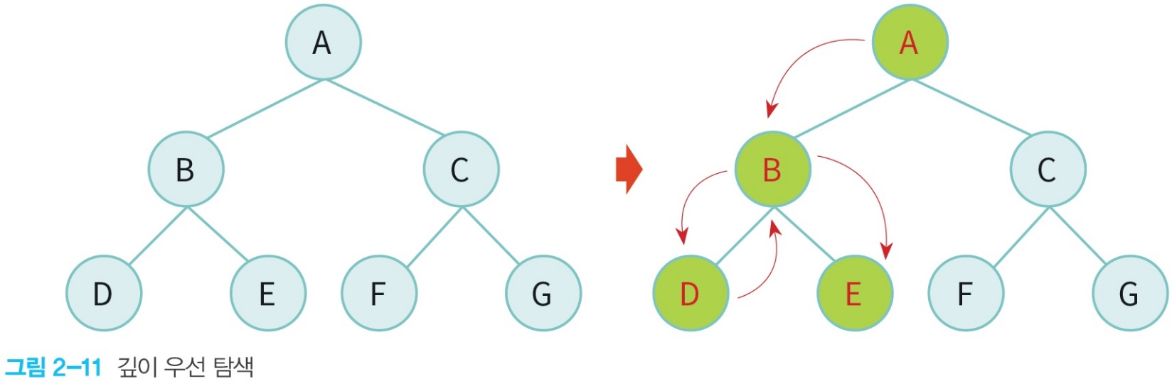
깊이 우선 탐색(DFS)
깊이 우선 탐색(depth-first search)은 탐색 트리 상에서, 해가 존재할 가능성이 존재하는 한, 앞으로 계속 전진하여 탐색하는 방법이다.

Slide 23
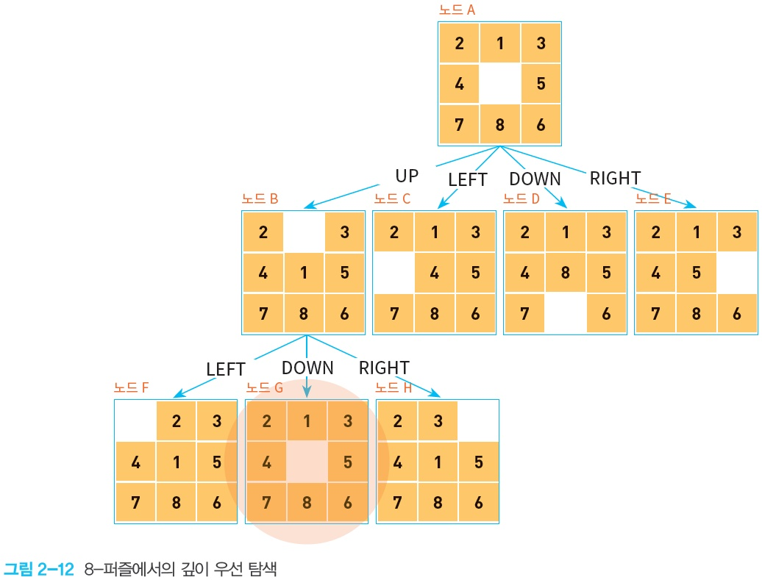
깊이 우선 탐색(8-puzzle)

Slide 24
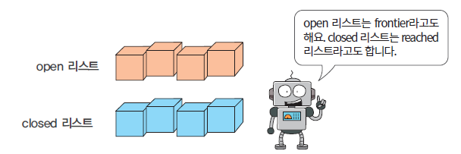
OPEN 리스트와 CLOSED 리스트
탐색에서는 중복된 상태를 막기 위하여 다음과 같은 2개의 리스트를 사용한다.
OPEN 리스트: 확장은 되었으나 아직 탐색하지 않은 상태들이 들어 있는 리스트
CLOSED 리스트: 탐색이 끝난 상태들이 들어 있는 리스트

Slide 25
DFS 알고리즘
function DFS(root)
open ← [root]
closed ← [ ]
while open ≠ [ ] do
X ← open 리스트의 첫 번째 요소
if X == goal then return SUCCESS
else
X의 자식 노드를 생성한다.
X를 closed 리스트에 추가한다.
X의 자식 노드가 이미 open이나 closed에 있다면 버린다.
남은 자식 노드들은 open의 처음에 추가한다. (스택처럼 사용)
return FAIL

Slide 26
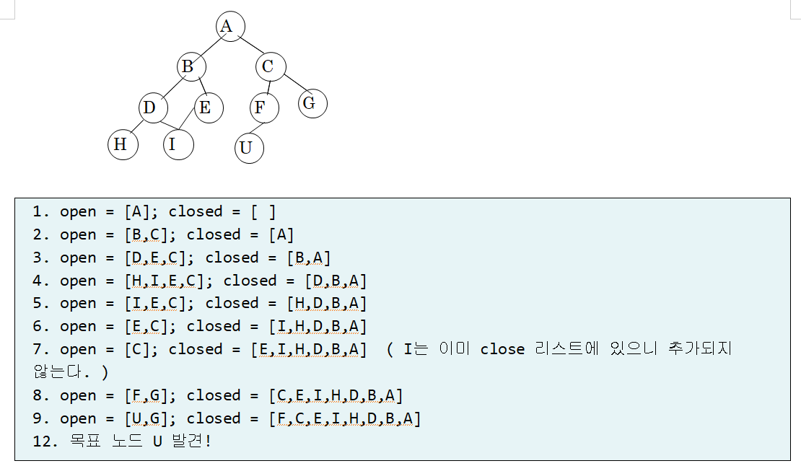
DFS 예

Slide 27
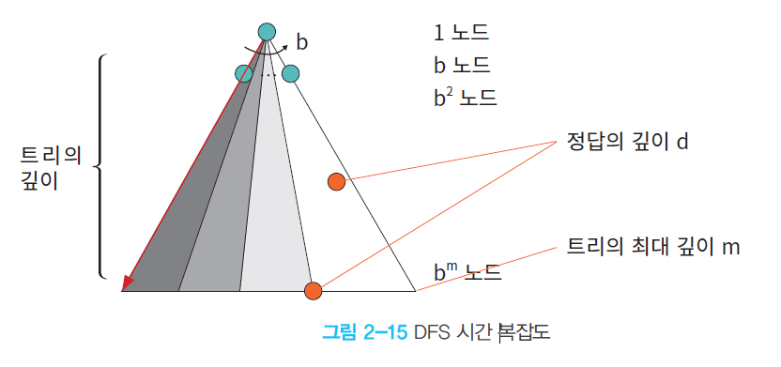
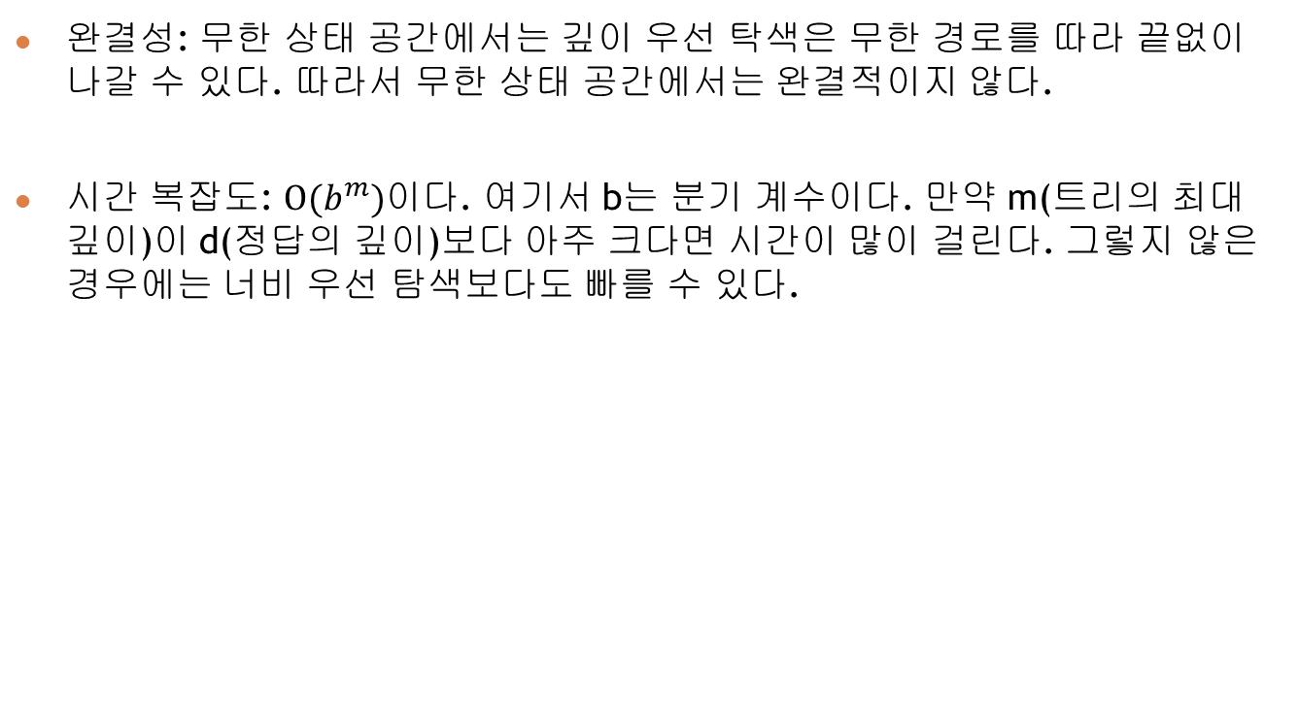
깊이 우선 탐색의 분석
완결성: 무한 상태 공간에서는 깊이 우선 탁색은 무한 경로를 따라 끝없이 나갈 수 있다. 따라서 무한 상태 공간에서는 완결적이지 않다.
시간 복잡도: $O(b^{m})$이다. 여기서 b는 분기 계수이다. 만약 m(트리의 최대 깊이)이 d(정답의 깊이)보다 아주 크다면 시간이 많이 걸린다. 그렇지 않은 경우에는 너비 우선 탐색보다도 빠를 수 있다.

Slide 28
깊이 우선 탐색의 분석
공간 복잡도: O(bm), 즉, 선형 복잡도만을 가진다. 탐색 트리에서 한 줄 단위로 탐색하므로 모든 노드를 저장하고 있을 필요는 없다. 이점은 너비 우선 탐색에 비하여 큰 장점이다. 만약 b가 10이고, 노드당 1KB가 필요하다고 하자, 만약 m=10이라고 하면 100KB 바이트만 필요하다. 만약 너비 우선 탐색이라면 10TB가 필요하다.
최적성: 가장 경로가 짧은 최적의 해답은 발견할 수 없다. 가장 왼쪽(leftmost)에 있는 해답만을 발견한다.

Slide 29
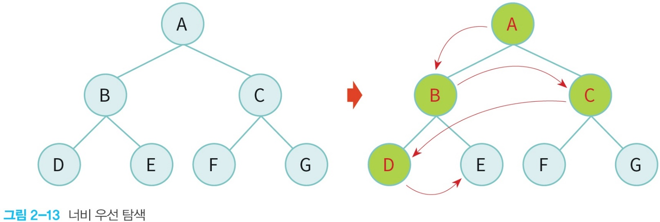
너비 우선 탐색(BFS)
루트 노드의 모든 자식 노드들을 탐색한 후에 해가 발견되지 않으면 한 레벨 내려가서 동일한 방법으로 탐색을 계속하는 방법이다.

Slide 30
BFS 알고리즘
function BFS(root)
open ← [root]
closed ← [ ]
while open ≠ [ ] do
X ← open 리스트의 첫 번째 요소
if X == goal then return SUCCESS
else
X의 자식 노드를 생성한다.
X를 closed 리스트에 추가한다.
X의 자식 노드가 이미 open이나 closed에 있다면 버린다.
나머지 자식 노드들은 open의 끝에 추가한다. (큐처럼 사용)
return FAIL

Slide 31
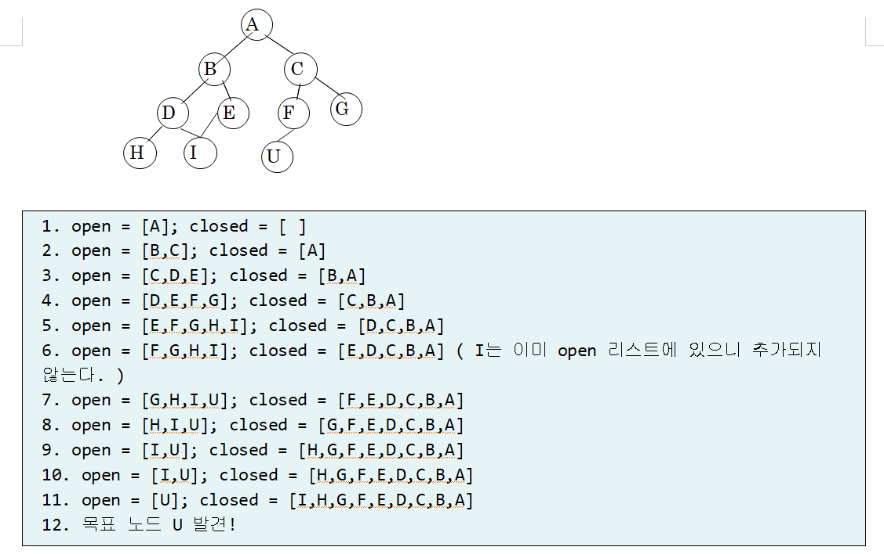
BFS 예

Slide 32
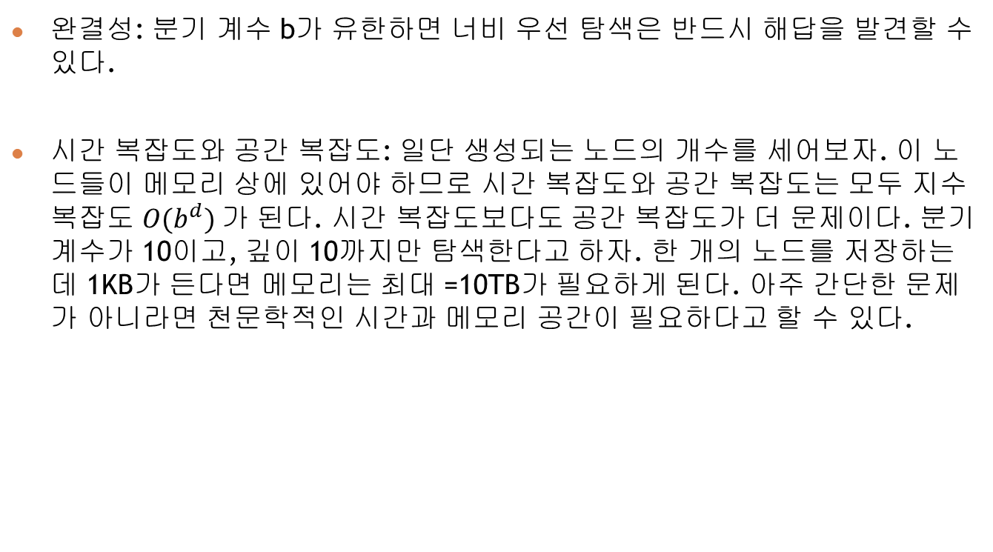
너비 우선 탐색의 분석
완결성: 분기 계수 b가 유한하면 너비 우선 탐색은 반드시 해답을 발견할 수 있다.
시간 복잡도와 공간 복잡도: 일단 생성되는 노드의 개수를 세어보자. 이 노드들이 메모리 상에 있어야 하므로 시간 복잡도와 공간 복잡도는 모두 지수 복잡도 $O(b^{d})$가 된다. 시간 복잡도보다도 공간 복잡도가 더 문제이다. 분기 계수가 10이고, 깊이 10까지만 탐색한다고 하자. 한 개의 노드를 저장하는데 1KB가 든다면 메모리는 최대 =10TB가 필요하게 된다. 아주 간단한 문제가 아니라면 천문학적인 시간과 메모리 공간이 필요하다고 할 수 있다.

Slide 33
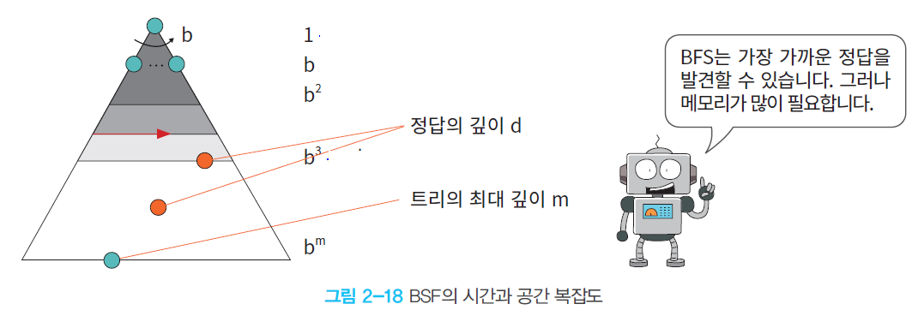
너비 우선 탐색의 분석
완결성: 분기 계수 b가 유한하면 너비 우선 탐색은 반드시 해답을 발견할 수 있다.
시간 복잡도와 공간 복잡도: 일단 생성되는 노드의 개수를 세어보자. 이 노드들이 메모리 상에 있어야 하므로 시간 복잡도와 공간 복잡도는 모두 지수 복잡도 $O(b^{d})$가 된다. 시간 복잡도보다도 공간 복잡도가 더 문제이다. 분기 계수가 10이고, 깊이 10까지만 탐색한다고 하자. 한 개의 노드를 저장하는데 1KB가 든다면 메모리는 최대 =10TB가 필요하게 된다. 아주 간단한 문제가 아니라면 천문학적인 시간과 메모리 공간이 필요하다고 할 수 있다.

Slide 34
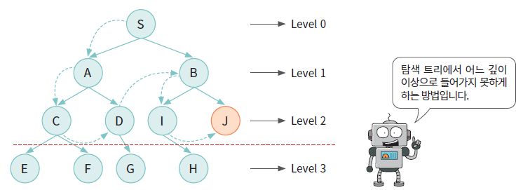
깊이 제한 탐색
깊이 우선 탐색(DFS)은 메모리 소모도 적고 정답을 빠르게 찾을 수도 있지만, 한번 잘못된 경로로 빠지면 나오지 못할 수도 있다. 이 단점을 보완한 것이 깊이를 제한하는 ‘깊이 제한 탐색(Deep-Limited Search)’이다. DFS와 기본적인 것은 같지만, 끝까지 깊이 들어가지 않고 어떤 한계를 정해서 그 깊이 이상은 탐색하지 않고 백트랙킹하는 것이다.

Slide 35
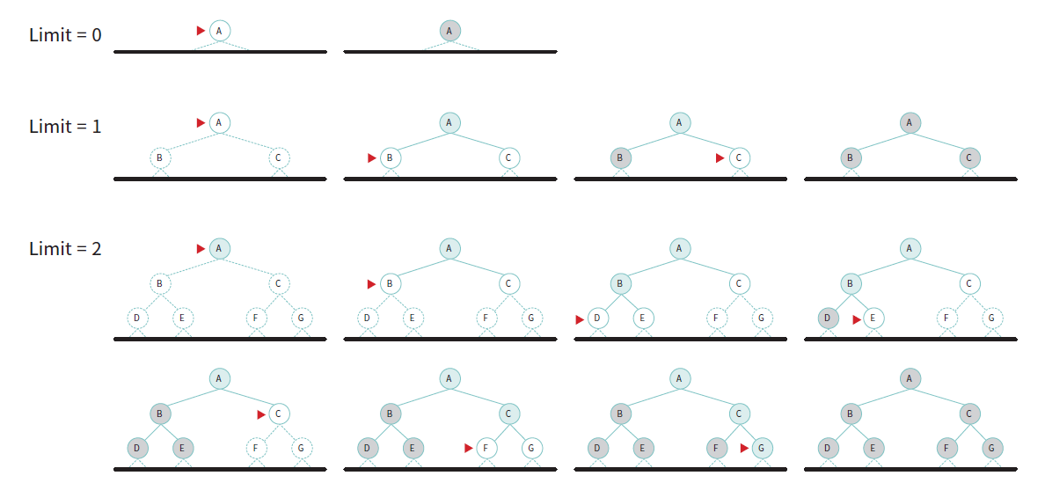
IDDFS(Iterative Deepening DFS)
한계 깊이를 1, 2, 3, 4 ... 이렇게 차례대로 늘려가며 깊이 제한 탐색을 진행하는 것이다. 목표를 찾을 때까지 제한 깊이를 늘려가면서 탐색한다.

Slide 36
IDDFS 알고리즘
function IDDFS(root)
for depth from 0 to ∞ do
found, remaining ← DFS(root, depth)
if found ≠ null then
return found
else if not remaining then
return NULL

Slide 37
IDDFS의 장점과 단점
IDDFS는 깊이 우선 탐색의 공간 효율성과 너비 우선 탐색의 완전성을 결합한다. 또 해답이 존재하는 경우, 가장 적은 비용을 갖는 경로를 찾는다. IDDFS이 여러 번 동일한 노드를 방문하기 때문에 낭비처럼 보일 수 있지만, 탐색 트리에서는 대부분의 노드가 하위 수준에 있기 때문에 비용이 생각보다 많이 들지 않는다.
알고리즘의 응답성이 향상된다. 초기 반복에서는 작은 수의 노드를 사용하기 때문에 매우 빠르게 실행된다. 알고리즘은 초기 결과를 빠르게 제공할 수 있다. 따라서 프로그램이 지금까지 완료한 탐색에서 찾은, 최고의 결과로 언제든지 작업을 수행할 수 있다

Slide 38
DFS와 BFS 프로그램
8-puzzle을 파이썬으로 프로그램 해보자.
[1, 2, 3]
[0, 4, 6]
[7, 5, 8]
------------------
...
...
[1, 2, 3]
[4, 5, 6]
[0, 7, 8]
------------------
[1, 2, 3]
[4, 5, 6]
[7, 8, 0]
------------------
탐색 성공

Slide 39
게임 보드 표현
# 상태를 나타내는 클래스
class State:
def __init__(self, board, goal, moves=0):
self.board = board
self.moves = moves
self.goal = goal
# i1과 i2를 교환하여서 새로운 상태를 반환한다.
def get_new_board(self, i1, i2, moves):
new_board = self.board[:]
new_board[i1], new_board[i2] = new_board[i2], new_board[i1]
return State(new_board, self.goal, moves)

Slide 40
상태 표현
# 초기 상태
puzzle = [2, 8, 3,
1, 6, 4,
7, 0, 5]
# 목표 상태
goal = [1, 2, 3,
8, 0, 4,
7, 6, 5]

Slide 41
OPEN과 CLOSED 리스트
# open 리스트
open_queue = [ ]
open_queue.append(State(puzzle, goal))
closed_queue = [ ]
moves = 0

Slide 42
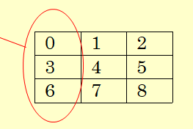
자식 노드 생성
# 자식 노드를 확장하여서 리스트에 저장하여서 반환한다.
def expand(self, depth):
result = []
i = self.board.index(0) # 숫자 0(빈칸)의 위치를 찾는다.
if not i in [0, 3, 6] : # LEFT 연산자
result.append(self.get_new_board(i, i-1, depth))
if not i in [0, 1, 2] : # UP 연산자
result.append(self.get_new_board(i, i-3, depth))
if not i in [2, 5, 8]: # RIGHT 연산자
result.append(self.get_new_board(i, i+1, depth))
if not i in [6, 7, 8]: # DOWN 연산자
result.append(self.get_new_board(i, i+3, depth))
return result

Slide 43
전체 소스 #1
# 상태를 나타내는 클래스
class State:
def __init__(self, board, goal, depth=0):
self.board = board
self.depth = depth
self.goal = goal
# i1과 i2를 교환하여서 새로운 상태를 반환한다.
def get_new_board(self, i1, i2, depth):
new_board = self.board[:]
new_board[i1], new_board[i2] = new_board[i2], new_board[i1]
return State(new_board, self.goal, depth)

Slide 44
전체 소스 #2
# 자식 노드를 확장하여서 리스트에 저장하여서 반환한다.
def expand(self, depth):
result = []
i = self.board.index(0) # 숫자 0(빈칸)의 위치를 찾는다.
if not i in [0, 3, 6] : # LEFT 연산자
result.append(self.get_new_board(i, i-1, depth))
if not i in [0, 1, 2] : # UP 연산자
result.append(self.get_new_board(i, i-3, depth))
if not i in [2, 5, 8]: # RIGHT 연산자
result.append(self.get_new_board(i, i+1, depth))
if not i in [6, 7, 8]: # DOWN 연산자
result.append(self.get_new_board(i, i+3, depth))
return result

Slide 45
전체 소스 #3
# 객체를 출력할 때 사용한다.
def __str__(self):
return str(self.board[:3]) +"\n"+\
str(self.board[3:6]) +"\n"+\
str(self.board[6:]) +"\n"+\
"------------------"
def __eq__(self, other): # 이것을 정의해야 in 연산자가 올바르게 계산한다.
return self.board == other.board
def __ne__(self, other): # 이것을 정의해야 in 연산자가 올바르게 계산한다.
return self.board != other.board
# 초기 상태
puzzle = [2, 8, 3,
1, 6, 4,
7, 0, 5]
# 목표 상태
goal = [1, 2, 3,
8, 0, 4,
7, 6, 5]

Slide 46
전체 소스 #4
# open 리스트
open_queue = [ ]
open_queue.append(State(puzzle, goal))
closed_queue = [ ]
depth = 0
count=1
while len(open_queue) != 0:
current = open_queue.pop(0) # OPEN 리스트의 앞에서 삭제
print(count)
count += 1
print(current)
if current.board == goal:
print("탐색 성공")
break
depth = current.depth+1
closed_queue.append(current)
if depth > 5 :
continue
for state in current.expand(depth):
if (state in closed_queue) or (state in open_queue): # 이미 거쳐간 노드이면
continue # 노드를 버린다.
else:
open_queue.append(state) # OPEN 리스트의 끝에 추가

Slide 47
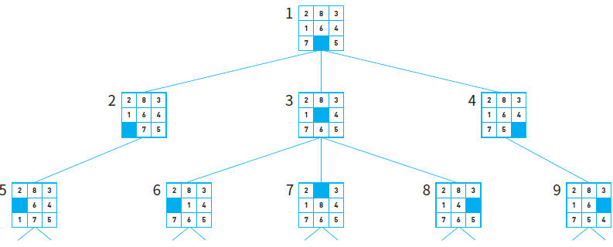
실행 결과
1
[2, 8, 3]
[1, 6, 4]
[7, 0, 5]
------------------
2
[2, 8, 3]
[1, 6, 4]
[0, 7, 5]
------------------
...
46
[1, 2, 3]
[8, 0, 4]
[7, 6, 5]
------------------
탐색 성공

Slide 48
DFS 프로그램
DFS 탐색은 무한히 깊이 빠져서 돌아 오지 못할 수도 있다. 따라서 우리는 깊이를 제한하는 것이 필요하다. 소스는 다음과 같이 변경된다.
# 자식 노드를 확장하여서 리스트에 저장하여서 반환한다.
def expand(self, depth):
result = []
if depth > 5: return result # 깊이가 5 이상이면 더 이상 확장을 하지 않는다.
i = self.board.index(0) # 숫자 0(빈칸)의 위치를 찾는다.
if not i in [6, 7, 8]: # DOWN 연산자
result.append(self.get_new_board(i, i+3, moves))
if not i in [2, 5, 8]: # RIGHT 연산자
result.append(self.get_new_board(i, i+1, moves))
if not i in [0, 1, 2] : # UP 연산자
result.append(self.get_new_board(i, i-3, moves))
if not i in [0, 3, 6] : # LEFT 연산자
result.append(self.get_new_board(i, i-1, moves))
return result

Slide 49
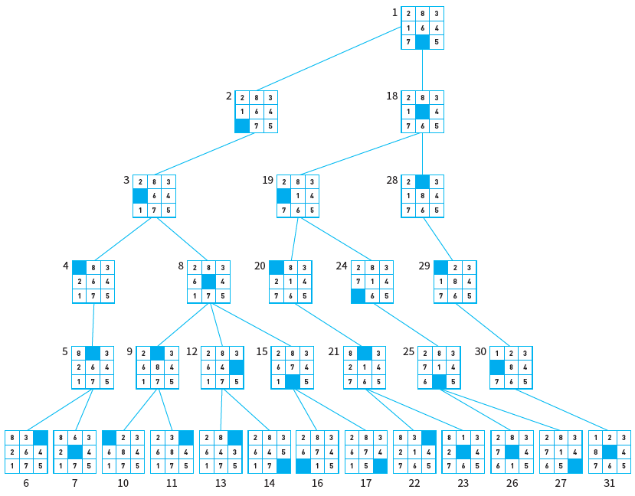
실행 결과
1
[2, 8, 3]
[1, 6, 4]
[7, 0, 5]
------------------
...
31
[1, 2, 3]
[8, 0, 4]
[7, 6, 5]
------------------
탐색 성공

Slide 50

경험적인 탐색 방법
만약 우리가 문제 영역에 대한 정보나 지식을 사용할 수 있다면 탐색 작업을 훨씬 빠르게 할 수 있다. 이것을 경험적 탐색 방법(heuristic search method) 또는 휴리스틱 탐색 방법이라고 부른다.
이때 사용되는 정보를 휴리스틱 정보(heuristic information)라고 한다.

Slide 51
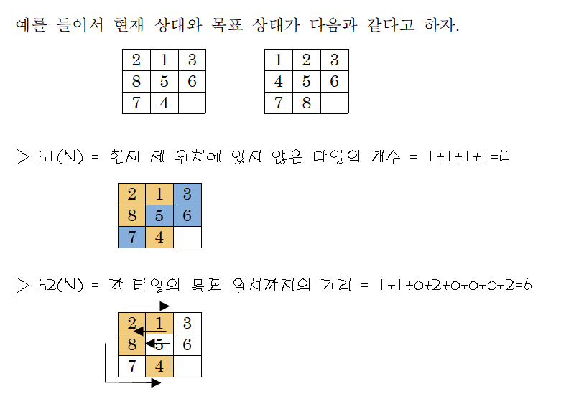
8-puzzle에서의 휴리스틱

Slide 52
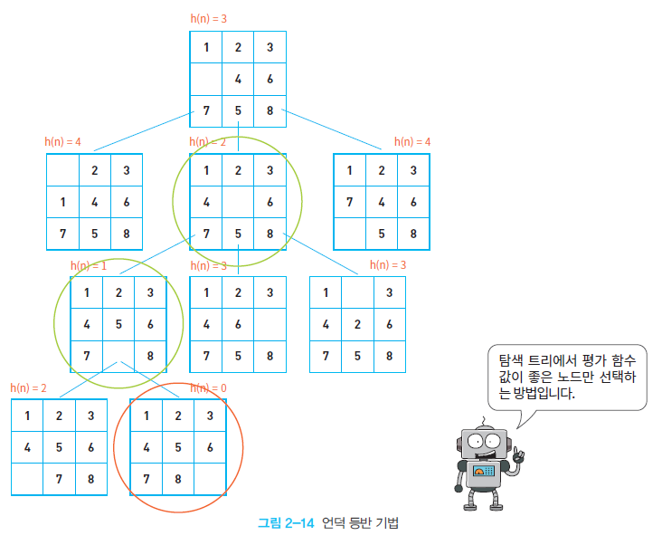
언덕 등반 기법
이 기법에서는 평가 함수의 값이 좋은 노드를 먼저 처리한다.
평가함수로 제 위치에 있지 않은 타일의 개수 사용

Slide 53
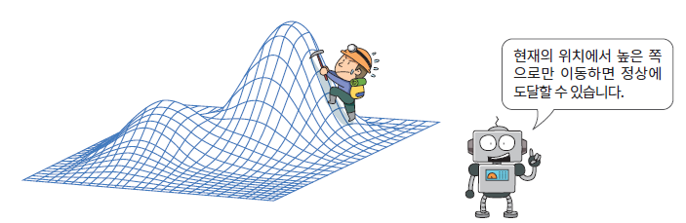
언덕 등반 기법
경험적인 탐색 방법은 무조건 휴리스틱 함수 값이 가장 좋은 노드만을 선택한다.
이것은 등산할 때 무조건 현재의 위치보다 높은 위치로만 이동하는 것과 같다. 일반적으로는 현재의 위치보다 높은 위치로 이동하면 산의 정상에 도달할 수 있다.

Slide 54
언덕 등반 기법 알고리즘
function HILL_CLIMBING(root)
current ← root
loop do
현재 노드의 자식 노드들을 생성한다.
neighbor ← 평가 함수값이 가장 높은 자식 노드
# 만일 모든 위치가 현 위치보다 낮다면 그 곳을 정상이라고 판단한다
if VALUE(neighbour) ≤ VALUE(current) then
return current
# 현 위치가 정상이 아니라면 확인된 위치 중 가장 높은 곳으로 이동한다.
current ← neighbor
언덕 등반 기법에서는 OPEN과 CLOSED 리스트를 사용하지 않는다.

Slide 55
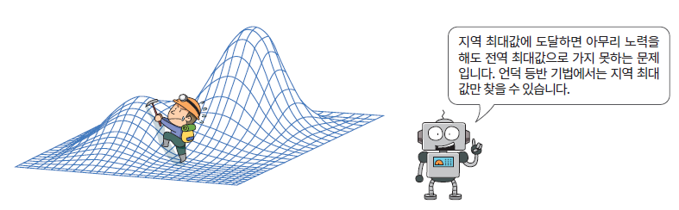
지역 최소 문제
순수한 언덕 등반 기법은 오직 h(n) 값만을 사용한다(OPEN 리스트나 CLOSED 리스트도 사용하지 않는다).
이런 경우에는 생성된 자식 노드의 평가함수 값이 부모 노드보다 더 높거나 같은 경우가 나올 수 있다. 이것을 지역 최소 문제(local minima problem)라고 한다.

Slide 56
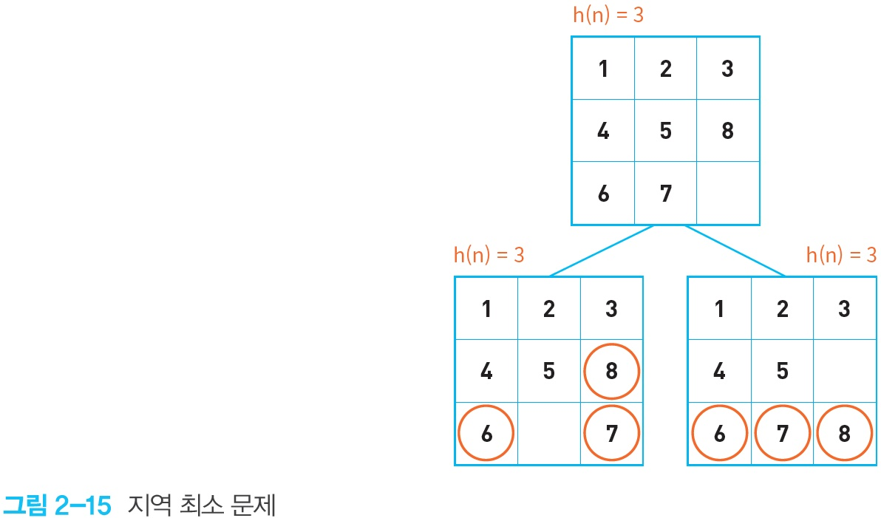
지역 최소 문제의 예

Slide 57
A* 알고리즘
A* 알고리즘은 평가 함수의 값을 다음과 같은 수식으로 정의한다.
f(n) = g(n) + h(n)
h(n): 현재 노드에서목표 노드까지의 거리
g(n): 시작 노드에서 현재 노드까지의 비용

Slide 58
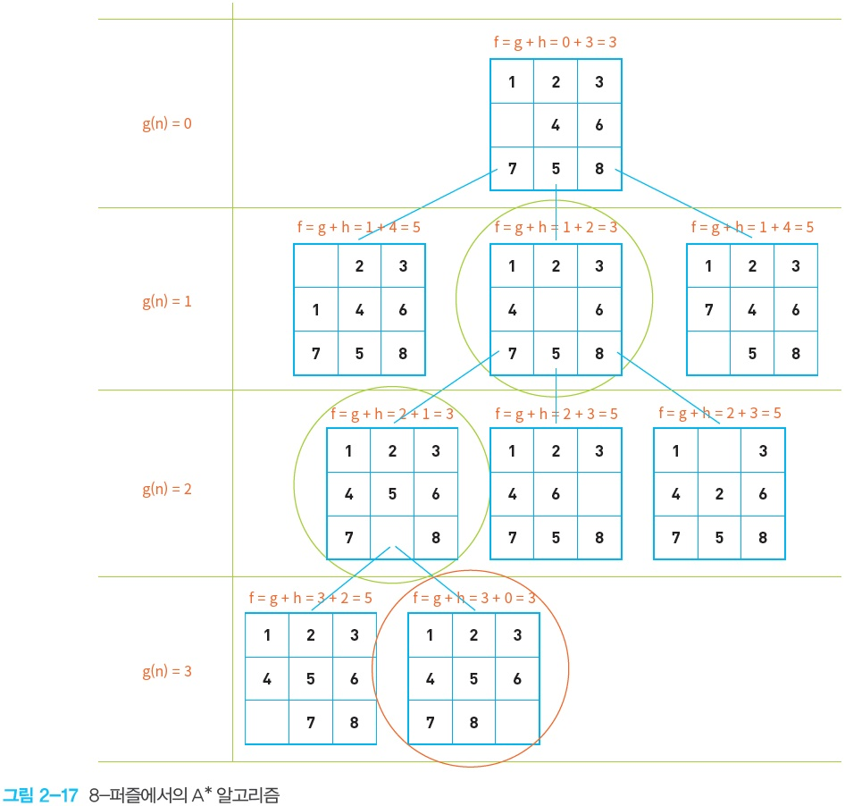
8-puzzle 에서의 A* 알고리즘

Slide 59
A* 알고리즘
AStar_search()
open ← [시작노드]
closed ← [ ]
while open ≠ [ ] do
X ← open 리스트에서 가장 평가 함수의 값이 좋은 노드
if X == goal then return SUCCESS
else
X의 자식 노드를 생성한다.
X를 closed 리스트에 추가한다.
if X의 자식 노드가 open이나 closed에 있지 않으면
자식 노드의 평가 함수 값 f(n) = g(n) + h(n)을 계산한다.
자식 노드들을 open에 추가한다.
return FAIL

Slide 60
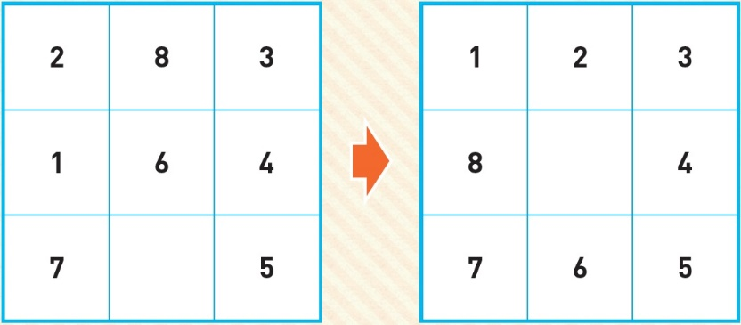
Lab: A* 알고리즘을 시뮬레이션
시작 상태와 목표 상태
f(n)=g(n)+h(n)이라고 하고 h(n)은 제 위치에 있지 않은 타일의 개수

Slide 61
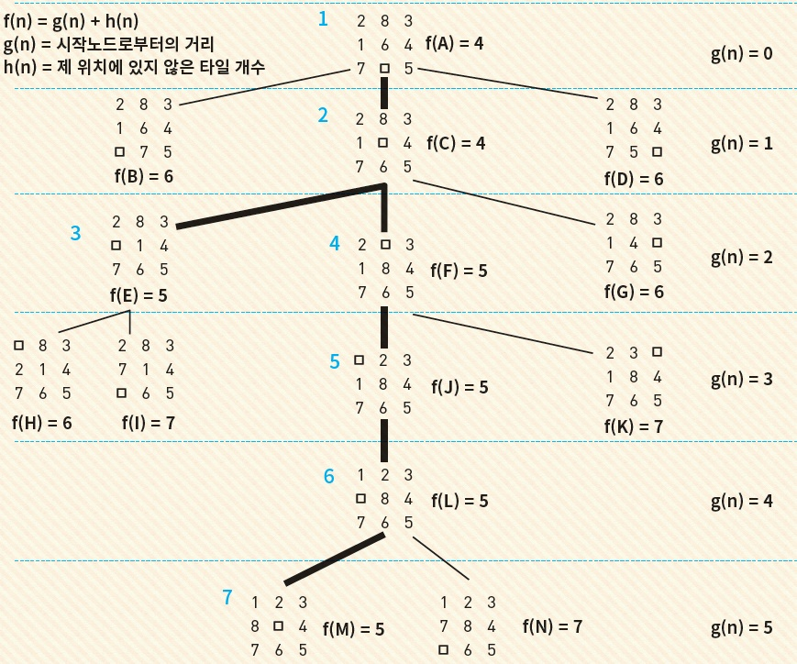
Lab: A* 알고리즘을 시뮬레이션

Slide 62
A* 알고리즘 파이썬 구현
import queue
# 상태를 나타내는 클래스, f(n) 값을 저장한다.
class State:
def __init__(self, board, goal, depth=0):
self.board = board # 현재의 보드 상태
self.depth = depth # 깊이
self.goal = goal # 목표 상태
# i1과 i2를 교환하여서 새로운 상태를 반환한다.
def get_new_board(self, i1, i2, depth):
new_board = self.board[:]
new_board[i1], new_board[i2] = new_board[i2], new_board[i1]
return State(new_board, self.goal, depth)

Slide 63
A* 알고리즘 파이썬 구현
# 자식 노드를 확장하여서 리스트에 저장하여서 반환한다.
def expand(self, moves):
result = []
i = self.board.index(0) # 숫자 0(빈칸)의 위치를 찾는다.
if not i in [0, 3, 6] : # LEFT 연산자
result.append(self.get_new_board(i, i-1, moves))
if not i in [0, 1, 2] : # UP 연산자
result.append(self.get_new_board(i, i-3, moves))
if not i in [2, 5, 8]: # RIGHT 연산자
result.append(self.get_new_board(i, i+1, moves))
if not i in [6, 7, 8]: # DOWN 연산자
result.append(self.get_new_board(i, i+3, moves))
return result

Slide 64
A* 알고리즘 파이썬 구현
# f(n)을 계산하여 반환한다.
def f(self):
return self.h()+self.g()
# 휴리스틱 함수 값인 h(n)을 계산하여 반환한다.
# 현재 제 위치에 있지 않은 타일의 개수를 리스트 함축으로 계산한다.
def h(self):
score = 0
for i in range(9):
if self.board[i]!=0 and self.board[i] != self.goal[i]:
score += 1
return score
# 시작 노드로부터의 깊이를 반환한다.
def g(self):
return self.depth

Slide 65
A* 알고리즘 파이썬 구현
def __eq__(self, other):
return self.board == other.board
def __ne__(self, other):
return self.board != other.board
# 상태와 상태를 비교하기 위하여 less than 연산자를 정의한다.
def __lt__(self, other):
return self.f() < other.f()
def __gt__(self, other):
return self.f() > other.f()
# 객체를 출력할 때 사용한다.
def __str__(self):
return f"f(n)={self.f()} h(n)={self.h()} g(n)={self.g()}\n"+\
str(self.board[:3]) +"\n"+\
str(self.board[3:6]) +"\n"+\
str(self.board[6:]) +"\n"

Slide 66
A* 알고리즘 파이썬 구현
# 초기 상태
puzzle = [2, 8, 3,
1, 6, 4,
7, 0, 5]
# 목표 상태
goal = [1, 2, 3,
8, 0, 4,
7, 6, 5]
# open 리스트는 우선순위 큐로 생성한다.
open_queue = queue.PriorityQueue()
open_queue.put(State(puzzle, goal))

Slide 67
A* 알고리즘 파이썬 구현
closed_queue = [ ]
depth = 0
count = 0
while not open_queue.empty():
current = open_queue.get()
count += 1
print(count)
print(current)
if current.board == goal:
print("탐색 성공")
break
depth = current.depth+1
for state in current.expand(depth):
if state not in closed_queue and state not in open_queue.queue :
open_queue.put(state)
closed_queue.append(current)
else:
print ('탐색 실패')

Slide 68
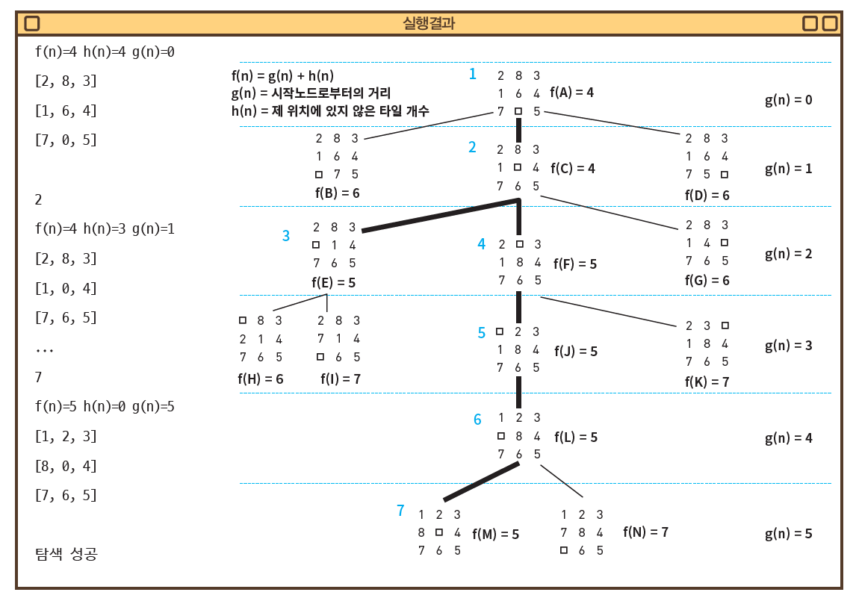
실행 결과

Slide 69
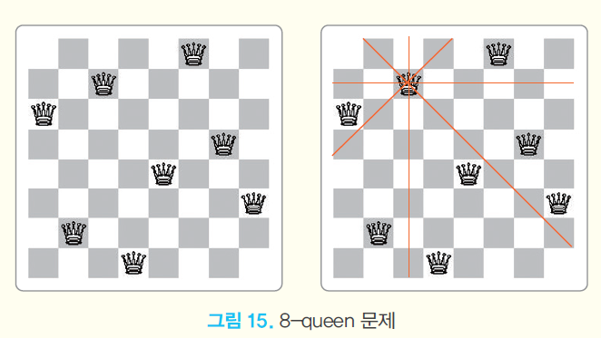
Lab: N-queen 문제의 탐색 알고리즘
N-queen 문제는 N×N 크기의 체스판에 N개의 퀸을 서로 공격할 수 없도록 올려놓는 문제이다

Slide 70
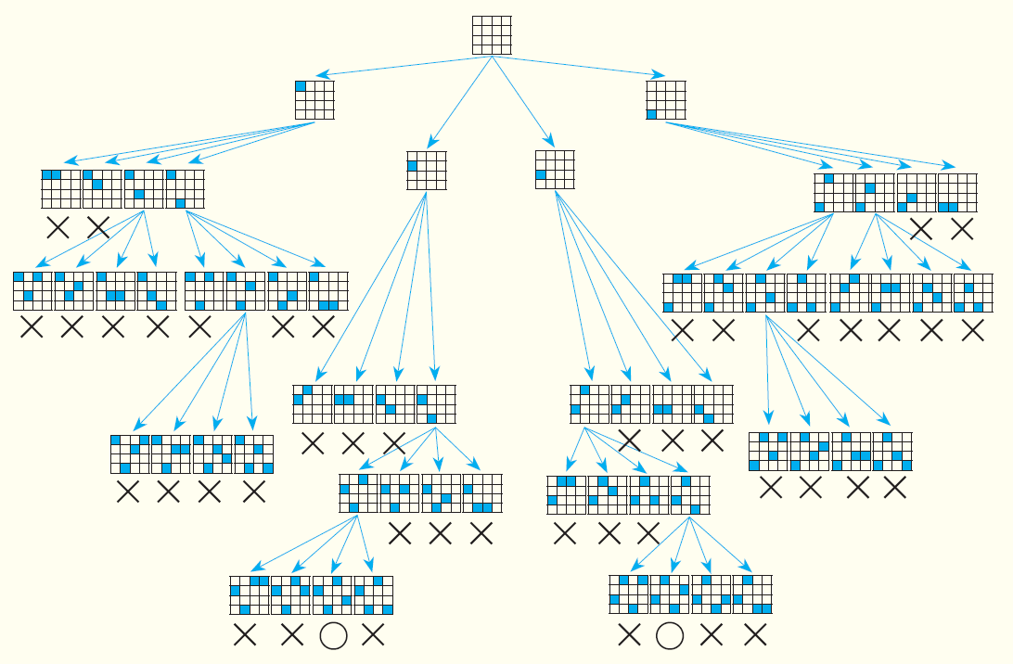
Lab: N-queen 문제의 탐색 알고리즘
일단 문제를 간단하게 하기 위하여 하나의 퀸이 하나의 열에서만 움직인다고 가정하자. 하나의 열을 하나의 퀸이 장악하고 있다고 생각하자.

Slide 71
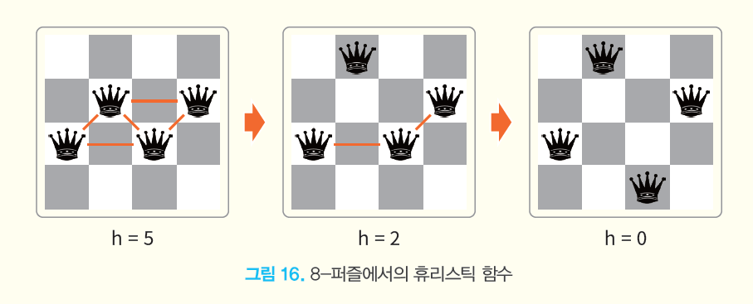
Lab: N-queen 문제의 탐색 알고리즘
N-queen 문제에서 사용할 수 있는 휴리스틱은 어떤 것들이 있을까?

Slide 72
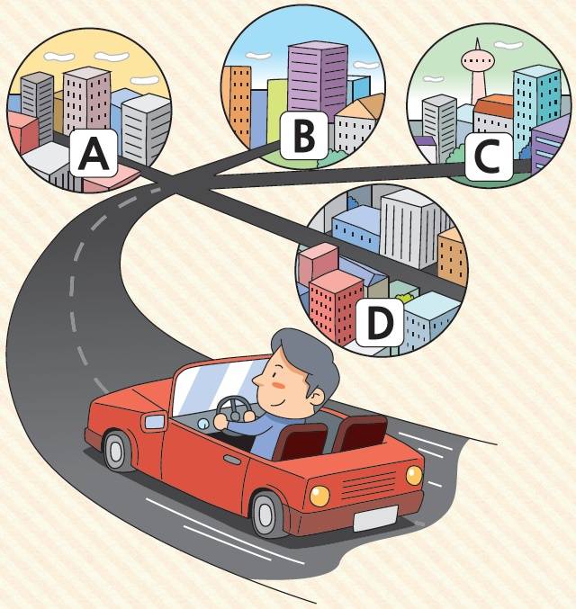
Lab: TSP
TSP( travelling salesman problem )은 "도시의 목록과 도시들 사이의 거리가 주어졌을 때, 하나의 도시에서 출발하여 각 도시를 방문하는 최단 경로를 무엇인가?＂이다.

Slide 73
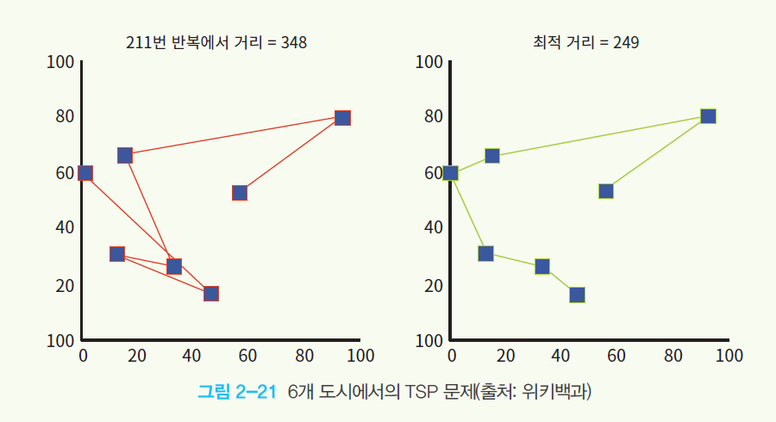
Lab: TSP
6개의 도시가 있고 6개의 도시를 어떤 순서대로 방문해야 최단 경로가 되는지를 왼쪽에서 계속 계산한다. 오른쪽은 현재까지 발견된 최단 경로이다.

Slide 74
Lab: TSP
TCP에서의 휴리스틱: 아직 방문하지 않은 도시 중에서 가장 가까운 도시를 다음 방문 도시로 선택할 수 있다. 이것을 최근접 휴리스틱(Nearest Neighbor Heuristic)이라고 한다. 이 알고리즘은 효과적으로 짧은 경로를 비교적 신속하게 산출한다.
아무 도시나 시작점으로 선택하고, 경로에 추가한다.
현재 경로의 마지막 도시에서 가장 가까운 도시를 찾아, 경로에 추가한다.
모든 도시가 경로에 포함될 때까지 2단계를 반복한다.
모든 도시를 방문한 후, 마지막 도시에서 시작 도시로 돌아가는 경로를 추가한다.

Slide 75
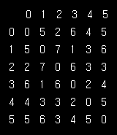
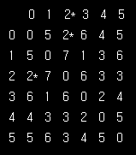
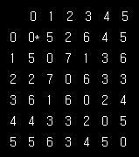
Lab: TSP
다음과 같은 6개의 도시와 그들간의 거리가 인접 행렬로 주어졌다고 가정하자.
0 → 2 → 5 → 4 → 3 → 1 → 0 순서로 도시를 방문합니다.

Slide 76
Summary
탐색은 상태 공간에서 시작 상태에서 목표 상태까지의 경로를 찾는 것이다. 연산자는 하나의 상태를 다른 상태로 변경한다.
맹목적인 탐색 방법(blind search method)은 목표 노드에 대한 정보를 이용하지 않고 기계적인 순서로 노드를 확장하는 방법이다. 깊이 우선 탐색과 너비 우선 탐색이 있다.
탐색에서는 중복된 상태를 막기 위하여 OPEN 리스트와 CLOSED 리스트를 사용한다.
경험적 탐색 방법(heuristic search method)은 목표 노드에 대한 경험적인 정보를 사용하는 방법이다. “언덕 등반 기법” 탐색과 A* 탐색이 있다.
A* 알고리즘은 f(n) = g(n) + h(n)으로 생각한다. h(n): 현재 노드에서목표 노드까지의 거리이고 g(n): 시작 노드에서 현재 노드까지의 비용이다.

Slide 77
Q & A

